Slide 1
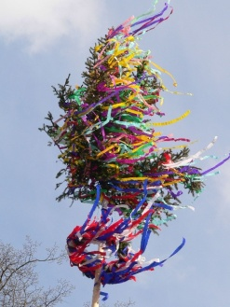

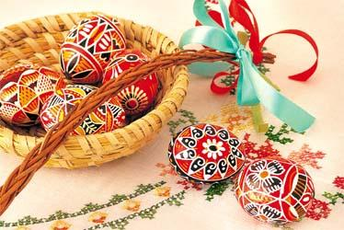
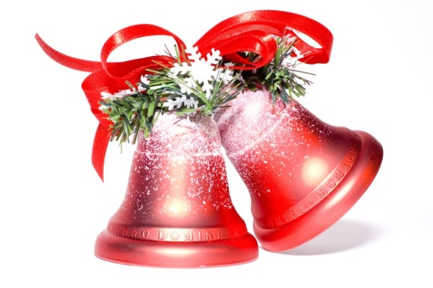
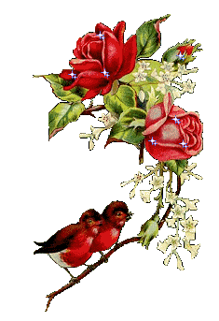
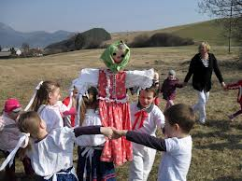
Rodinné zvyky a tradície

Slide 2
Krstiny –narodenie človeka
Privítanie malého človiečika je veľkou radosťou pre každú rodinu. Niet sa preto čomu čudovať, že sa čerství rodičia chcú o ňu podeliť aj so svojimi najbližšími. Usporiadajú sa tak krstiny a všetci privítajú drobčeka v ich rodinnom kruhu. Krstiny však samozrejme majú aj iný význam. Dieťa sa oficiálne privíta buď medzi veriacimi alebo v oficiálnom duchu na obecných alebo mestských úradoch.

Slide 3
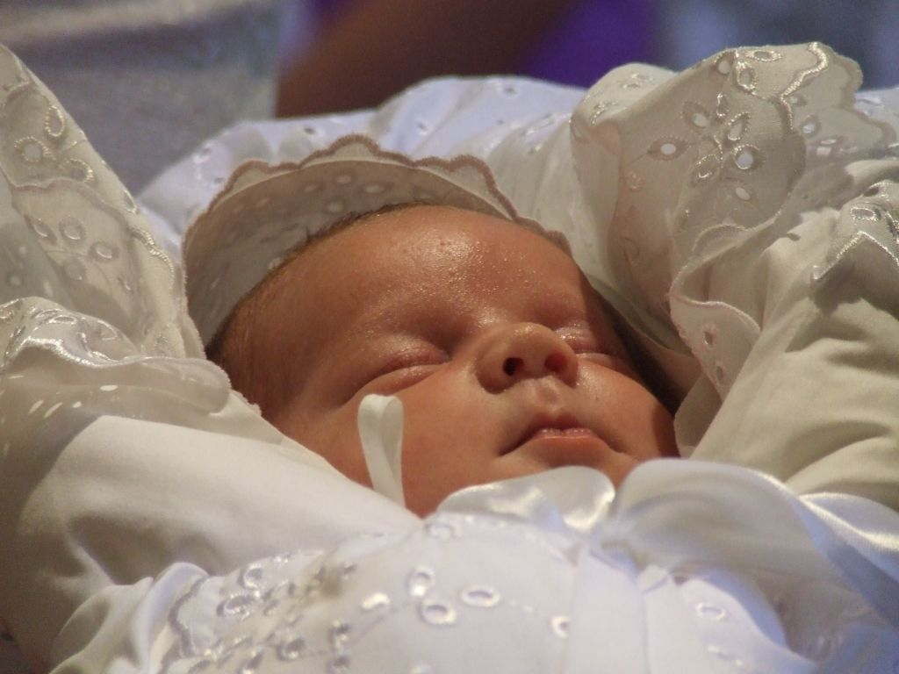
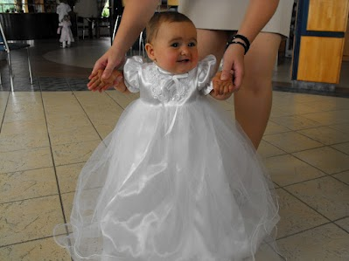
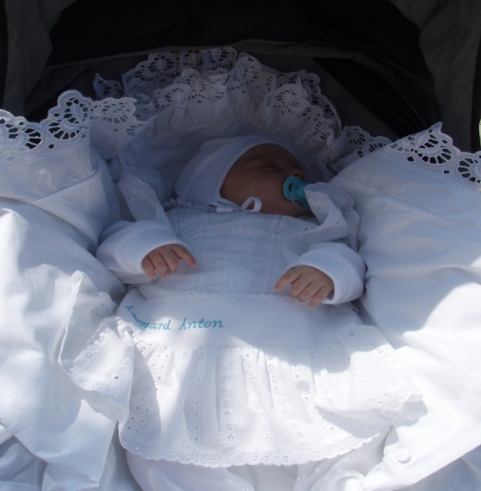
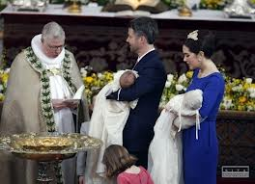
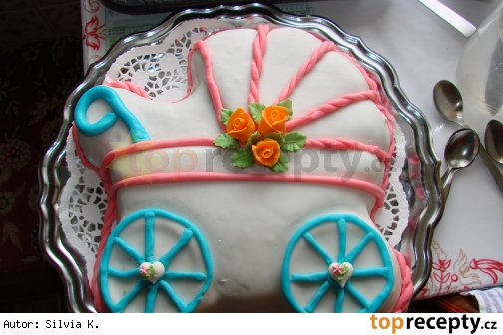
Veľká udalosť

Slide 4
Regrútske zvyky
Mládenci, ozdobení pierkami a mašľami, ktorí mali nastúpiť na základnú vojenskú službu, chodievali na odvod. V určený deň prešli v sprievode richtára so spevom celou obcou a potom až do odvodného miesta . Ozdoby a mašle pre regrútov pripravovali dievčatá, tie vyvolené. Za to od regrútov, mládencov dostávali šatky. Najznámejšie regrútske piesne boli: ''Koj mi prišla karta ..., V tom kalinovom lese ..., Na Mokrenskom moste ..., Pošúl som na túrni hodžiny bič ..., Mokrou Lúkou teše voda mútna ...''

Slide 5
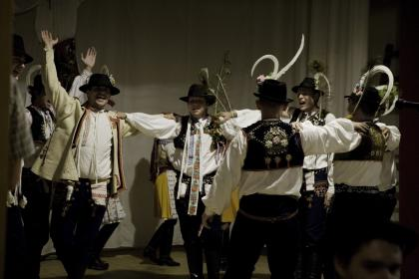
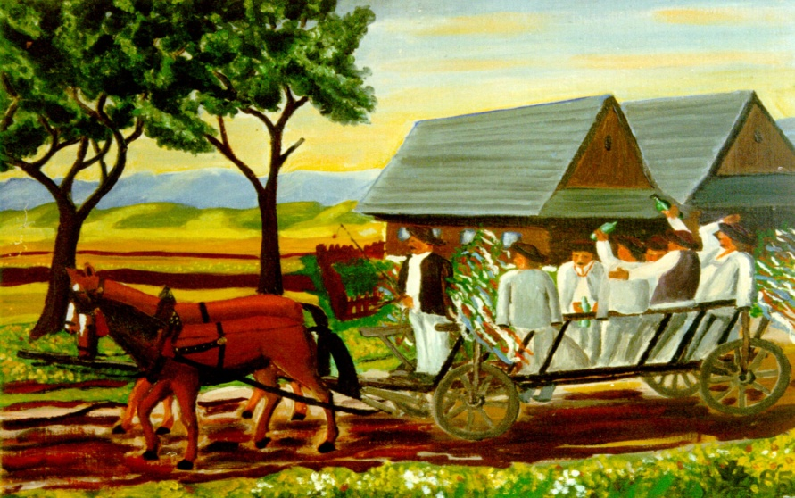
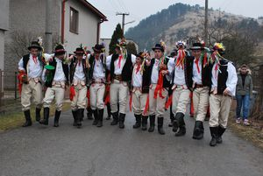
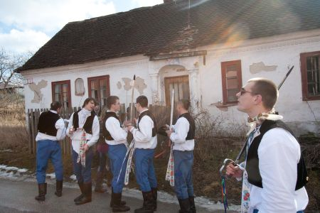
Regrúti

Slide 6
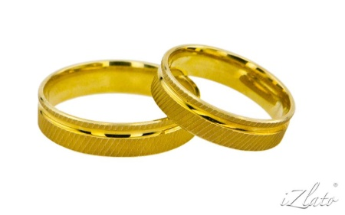
Svadba
Je tradíciou na Slovensku, že sa pred svadbou stretne starejší s mladomanželmi a oboznámi ich so svadobnými zvykmi. Rodina i starejší sa dohodnú na priebehu svadby a vďaka tomu nedochádza k nedorozumeniam počas svadby.
V deň sobáša príde starejší do rodiny ženícha, kde v krátkosti urobí poďakovanie a odobierku od svadobných rodičov mladého zaťa. Do dvora k mladej neveste sa prichádza so spevom. U nevesty sa po odobierke popripínajú mužom svadobné pierka a prípadne sa dozdobia stužkami autá.

Slide 7
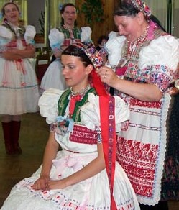
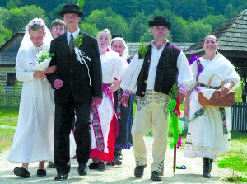
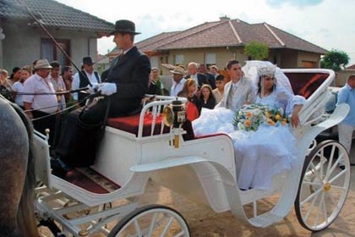
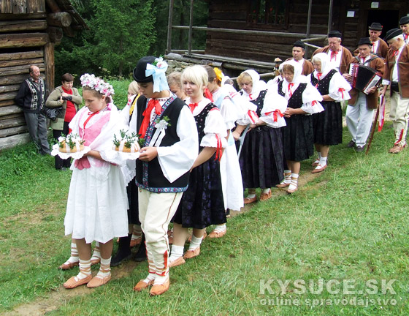
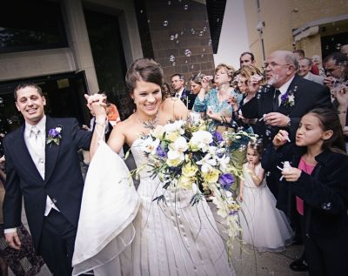
Svadobné zvyky

Slide 8
Kalendárne zvyky
Tvoria výraznú zložku duchovnej kultúry obyvateľov. Jednotlivé obrady, dodržiavanie rôznych príkazov a zákazov, zariekanie, veštby a ďalšie úkony zohrávali dôležité miesto v konkrétnych obdobiach kalendárneho roku. Pôvodne sa realizovali so zámerom zabezpečiť zdravie a šťastie rodiny, v hospodárstve bohatú úrodu a rozmnoženie statku.

Slide 9
Rodinné zvyky a tradície
Medzi rodinné zvyky patria aj náboženské tradície ako prvé sväté prijímanie, birmovka, ale aj oslavy okrúhlych narodenín, výročia svadby, oslava maturít, promócií, dožinky, hody, oberačky, stavanie májov, vynášanie Moreny..... Všetky tradície majú svoje korene v dávnej minulosti a prechádzajú z generácie na generáciu. Zachovajme si ich!

